Slide 1

PHÒNG GIÁO DỤC VÀ ĐÀO TẠO ………….
TRƯỜNG TRUNG HỌC CƠ SỞ ………………
MÔN TOÁN LỚP 8 (CÁNH DIỀU )
GVSB: Nguyễn Thị Hải Yến

Slide 2



THIẾT BỊ DẠY HỌC VÀ HỌC LIỆU
1. Giáo viên: SGK, kế hoạch bài dạy, thước thẳng, bảng phụ hoặc máy chiếu
2. Học sinh: SGK, thước thẳng, bảng nhóm. Ôn tập các kiến thức liên quan đơn thức một biến và đa thức một biến

Slide 3











Slide 4




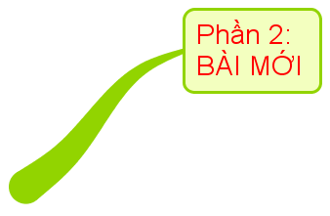
PHẦN 1
KHỞI ĐỘNG
PHẦN 2
HÌNH THÀNH KIẾN THỨC
PHẦN 3
LUYỆN TẬP
PHẦN 4
VẬN DỤNG

Slide 5

Khởi động
Hoạt
động 1

Slide 6


GIÚP ONG VỀ TỔ
PLAY
CÁCH CHƠI
- Mỗi chú ong tương ứng với 1 câu hỏi, các em sẽ có 15 giây suy nghĩ và trả lời.
- Ai tìm ra câu trả lời nhanh và đúng nhất sẽ giúp ong về tổ.
- Chúc các em thành công!

Slide 7






Notes:
Click vào hình các chú Ong để chuyển đến các câu hỏi.
Click vào biểu tượng “Mũi tên để chuyển Slide.

Slide 8



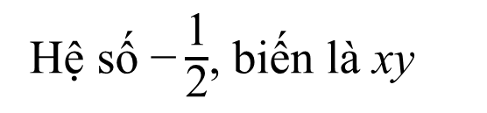
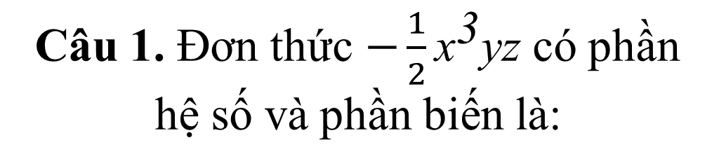
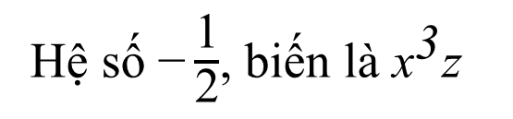
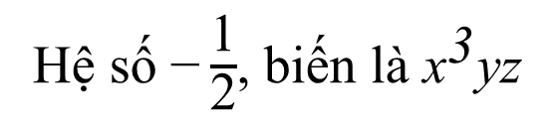
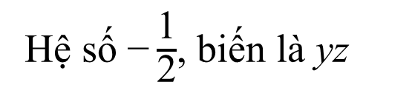
Câu 1. Đơn thức $−\frac{1}{2}{\text{x}}^{\text{3}}\text{yz}$ có phần hệ số và phần biến là:
A
Hệ số $\text{−}\frac{\text{1}}{\text{2}}$, biến là ${\text{x}}^{\text{3}}\text{yz}$
Hết giờ
Thời gian còn lại ...
Bắt đầu tính giờ
0
:
0
0
00
59
58
57
56
55
54
53
52
51
50
49
48
47
46
45
44
43
42
41
40
39
38
37
36
35
34
33
32
31
30
29
28
27
26
25
24
23
22
21
20
19
18
17
16
15
14
13
12
11
10
09
08
07
06
05
04
03
02
01
B
Hệ số $\text{−}\frac{\text{1}}{\text{2}}$, biến là ${\text{x}}^{\text{3}}\text{z}$
00
C
Hệ số $\text{−}\frac{\text{1}}{\text{2}}$, biến là $\text{xy}$
D
Hệ số $\text{−}\frac{\text{1}}{\text{2}}$, biến là $\text{yz}$
Notes:
Click vào các chữ cái A, B, C, D để hiển thị đáp án
Click vào các biểu tượng “Bắt đầu tính giờ” để bấm thời gian
Click và hình “Tổ ong” để quay lại Slide đầu

Slide 9




Câu 2. Trong các biểu thức sau, biểu thức nào là đơn thức?
A
$$\text{(}\text{x}\text{+}\text{y}\text{)}\text{z}$$
Hết giờ
Thời gian còn lại ...
Bắt đầu tính giờ
B
$$\text{(}\text{1+}\text{x}\text{)}{ \text{y}}^{\text{2}}$$
0
:
0
0
00
59
58
57
56
55
54
53
52
51
50
49
48
47
46
45
44
43
42
41
40
39
38
37
36
35
34
33
32
31
30
29
28
27
26
25
24
23
22
21
20
19
18
17
16
15
14
13
12
11
10
09
08
07
06
05
04
03
02
01
00
C
$$\text{(}\text{3}\text{x}\text{+}\sqrt{\text{3}}\text{)}\text{xy}$$
D
$$\text{−}\text{x}$$
Notes:
Click vào các chữ cái A, B, C, D để hiển thị đáp án
Click vào các biểu tượng “Bắt đầu tính giờ” để bấm thời gian
Click và hình “Tổ ong” để quay lại Slide đầu

Slide 10




Câu 3. Đơn thức nào là đơn thức đã thu gọn?
A
${\text{x}}^{\text{3}}\text{yzy}$
Hết giờ
Thời gian còn lại ...
Bắt đầu tính giờ
0
:
0
0
00
59
58
57
56
55
54
53
52
51
50
49
48
47
46
45
44
43
42
41
40
39
38
37
36
35
34
33
32
31
30
29
28
27
26
25
24
23
22
21
20
19
18
17
16
15
14
13
12
11
10
09
08
07
06
05
04
03
02
01
B
$${\text{x}}^{\text{3}}{\text{y}}^{\text{2}}{\text{z}}^{\text{5}}$$
00
C
$${\text{x}}^{\text{3}}\text{yzx}$$
D
$\text{x}\text{yxz}$
Notes:
Click vào các chữ cái A, B, C, D để hiển thị đáp án
Click vào các biểu tượng “Bắt đầu tính giờ” để bấm thời gian
Click và hình “Tổ ong” để quay lại Slide đầu

Slide 11





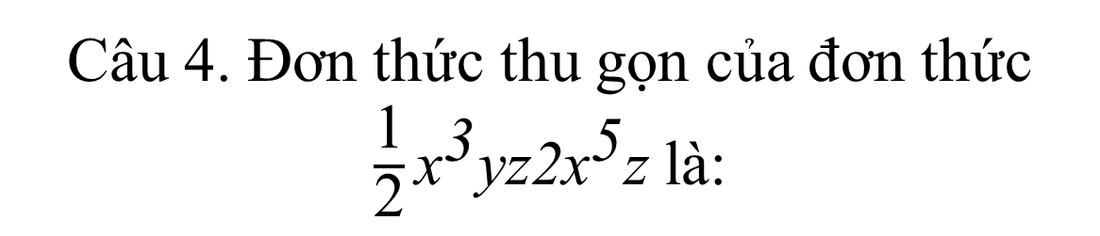
Câu 4. Đơn thức thu gọn của đơn thức $\frac{\text{1}}{\text{2}}{\text{x}}^{\text{3}}\text{yz}\text{2}{\text{x}}^{\text{5}}\text{z}$ là:
A
$\frac{\text{1}}{\text{2}}{\text{x}}^{\text{3}}\text{yz}\text{2}{\text{x}}^{\text{5}}$
Hết giờ
Thời gian còn lại ...
Bắt đầu tính giờ
0
:
0
0
00
59
58
57
56
55
54
53
52
51
50
49
48
47
46
45
44
43
42
41
40
39
38
37
36
35
34
33
32
31
30
29
28
27
26
25
24
23
22
21
20
19
18
17
16
15
14
13
12
11
10
09
08
07
06
05
04
03
02
01
$\frac{\text{1}}{\text{2}}{\text{x}}^{\text{3}}\text{yz}{\text{x}}^{\text{5}}\text{z}$
00
B
C
${\text{x}}^{\text{8}}\text{y}{\text{z}}^{\text{2}}$
D
${\text{x}}^{\text{8}}\text{yzz}$
Notes:
Qua trò chơi "GIÚP ONG VỀ TỔ" chúng ta đã nhắc lại một lần nữa các kiến thức trọng tâm đã được học trong tiết học trước. Vậy nếu bây giờ chúng ta có hai đơn thức có cùng phần biến thì hai đơn thức đó gọi là gì? Để tìm hiểu về các vấn đề này chúng ta cùng nghiên cứu bài học hôm nay.

Slide 12
CHƯƠNG I
Bài 1: ĐƠN THỨC NHIỀU BIẾN. ĐA THỨC NHIỀU BIẾN(Tiết 2)

Slide 13
Hình thành kiến thức
Hoạt
động 2

Slide 14



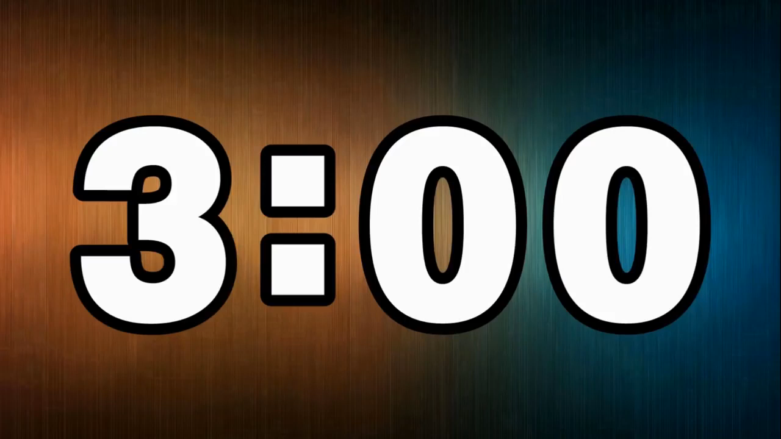
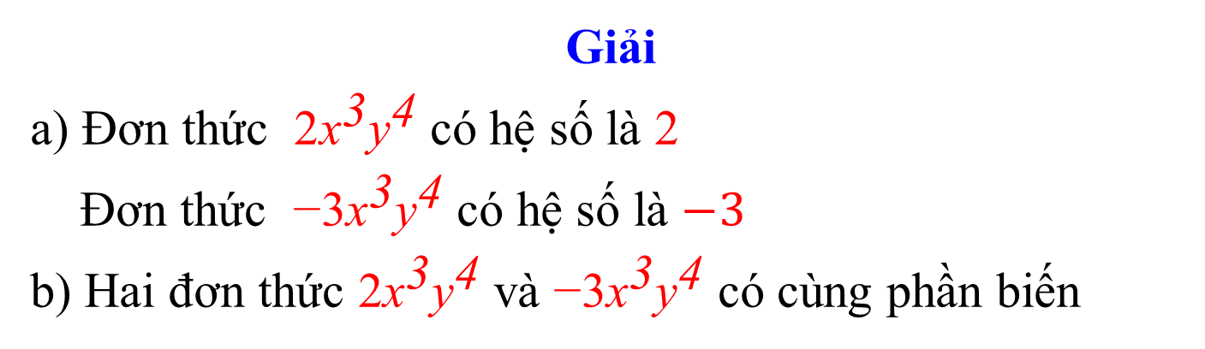
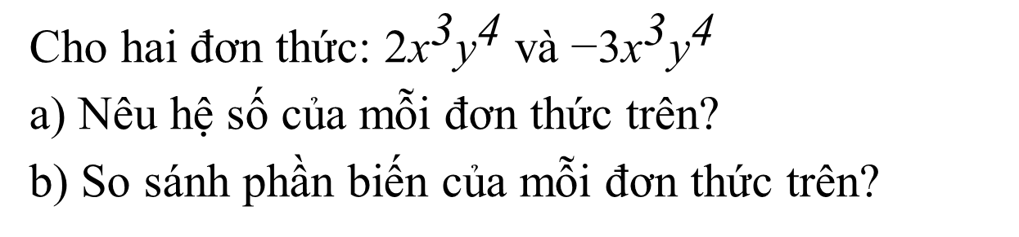
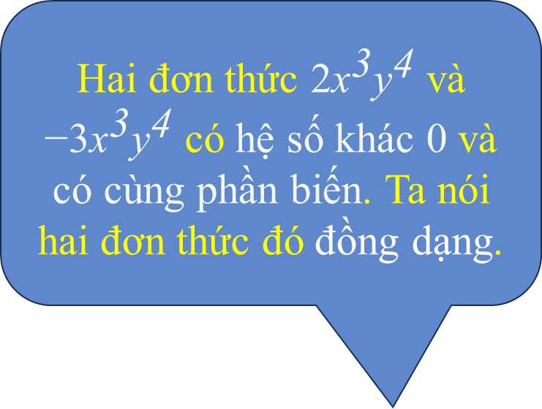
Bài 1. ĐƠN THỨC NHIỀU BIẾN- ĐA THỨC NHIỀU BIẾN (Tiết 2)
3. Đơn thức đồng dạng
Hai đơn thức $\text{2}{\text{x}}^{\text{3}}{\text{y}}^{\text{4}}$ và $\text{−3}{\text{x}}^{\text{3}}{\text{y}}^{\text{4}}$ có hệ số khác 0 và có cùng phần biến. Ta nói hai đơn thức đó đồng dạng.
(SGK/trang 7)
Cho hai đơn thức: $\text{2}{\text{x}}^{\text{3}}{\text{y}}^{\text{4}}$ và $\text{−3}{\text{x}}^{\text{3}}{\text{y}}^{\text{4}}$
a) Nêu hệ số của mỗi đơn thức trên?
b) So sánh phần biến của mỗi đơn thức trên?
Giải
a) Đơn thức $\text{2}{\text{x}}^{\text{3}}{\text{y}}^{\text{4}}$ có hệ số là $\text{2}$
Đơn thức $\text{−3}{\text{x}}^{\text{3}}{\text{y}}^{\text{4}}$ có hệ số là $−3$
b) Hai đơn thức $\text{2}{\text{x}}^{\text{3}}{\text{y}}^{\text{4}}$ và $\text{−3}{\text{x}}^{\text{3}}{\text{y}}^{\text{4}}$ có cùng phần biến
Thế nào là đơn thức đồng dạng?

Slide 15

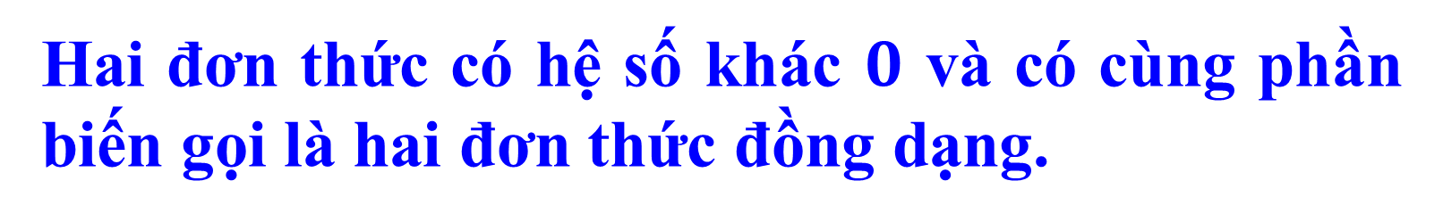
Bài 1. ĐƠN THỨC NHIỀU BIẾN- ĐA THỨC NHIỀU BIẾN (Tiết 2)
3. Đơn thức đồng dạng
Hai đơn thức có hệ số khác $0$ và có cùng phần biến gọi là hai đơn thức đồng dạng.

Slide 16
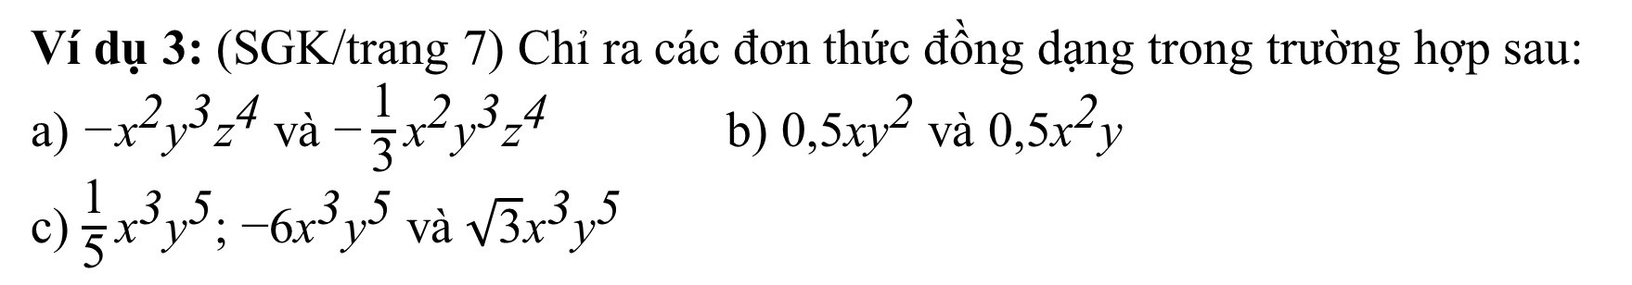

Bài 1. ĐƠN THỨC NHIỀU BIẾN- ĐA THỨC NHIỀU BIẾN (Tiết 2)
3. Đơn thức đồng dạng
Ví dụ 3: (SGK/trang 7) Chỉ ra các đơn thức đồng dạng trong trường hợp sau:
a) $\text{−}{\text{x}}^{\text{2}}{\text{y}}^{\text{3}}{\text{z}}^{\text{4}}$ và $\text{−}\frac{\text{1}}{\text{3}}{\text{x}}^{\text{2}}{\text{y}}^{\text{3}}{\text{z}}^{\text{4}}$ b) $\text{0,5}\text{x}{\text{y}}^{\text{2}}$ và $\text{0,5}{\text{x}}^{\text{2}}\text{y}$
c) $\frac{\text{1}}{\text{5}}{\text{x}}^{\text{3}}{\text{y}}^{\text{5}}\text{;}$ $\text{−6}{\text{x}}^{\text{3}}{\text{y}}^{\text{5}}$ và $\sqrt{\text{3}}{\text{x}}^{\text{3}}{\text{y}}^{\text{5}}$
Giải
a) Hai đơn thức $\text{−}{\text{x}}^{\text{2}}{\text{y}}^{\text{3}}{\text{z}}^{\text{4}}$và $\text{−}\frac{\text{1}}{\text{3}}{\text{x}}^{\text{2}}{\text{y}}^{\text{3}}{\text{z}}^{\text{4}}$ có hệ số khác $\text{0}$ và có cùng phần biến nên chúng là hai đơn thức đồng dạng.
b) Hai đơn thức $\text{0,5}\text{x}{\text{y}}^{\text{2}}$ và $\text{0,5}{\text{x}}^{\text{2}}\text{y}$ không có cùng phần biến nên chúng là hai đơn thức không đồng dạng.
c) Ba đơn thức $\frac{\text{1}}{\text{5}}{\text{x}}^{\text{3}}{\text{y}}^{\text{5}}\text{;}$ $\text{−6}{\text{x}}^{\text{3}}{\text{y}}^{\text{5}}$; $\sqrt{\text{3}}{\text{x}}^{\text{3}}{\text{y}}^{\text{5}}$ có hệ số khác $\text{0}$ và có cùng phần biến nên chúng là các đơn thức đồng dạng.

Slide 17


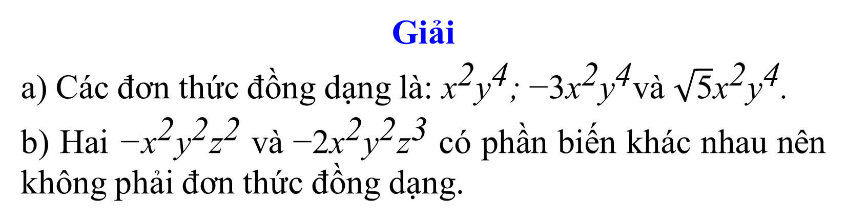
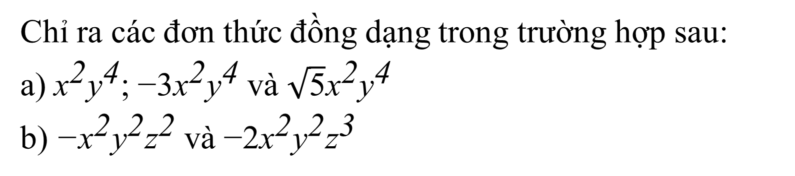
Bài 1. ĐƠN THỨC NHIỀU BIẾN- ĐA THỨC NHIỀU BIẾN (Tiết 2)
3. Đơn thức đồng dạng
(SGK/trang 7)
Chỉ ra các đơn thức đồng dạng trong trường hợp sau:
a) ${\text{x}}^{\text{2}}{\text{y}}^{\text{4}}\text{;}$ $\text{−3}{\text{x}}^{\text{2}}{\text{y}}^{\text{4}}$ và $\sqrt{\text{5}}{\text{x}}^{\text{2}}{\text{y}}^{\text{4}}$
b) $\text{−}{\text{x}}^{\text{2}}{\text{y}}^{\text{2}}{\text{z}}^{\text{2}}$ và $\text{−2}{\text{x}}^{\text{2}}{\text{y}}^{\text{2}}{\text{z}}^{\text{3}}$
Giải
a) Các đơn thức đồng dạng là: ${\text{x}}^{\text{2}}{\text{y}}^{\text{4}}\text{;}$ $\text{−3}{\text{x}}^{\text{2}}{\text{y}}^{\text{4}}$và $\sqrt{\text{5}}{\text{x}}^{\text{2}}{\text{y}}^{\text{4}}$.
b) Hai $\text{−}{\text{x}}^{\text{2}}{\text{y}}^{\text{2}}{\text{z}}^{\text{2}}$ và $\text{−2}{\text{x}}^{\text{2}}{\text{y}}^{\text{2}}{\text{z}}^{\text{3}}$ có phần biến khác nhau nên không phải đơn thức đồng dạng.

Slide 18



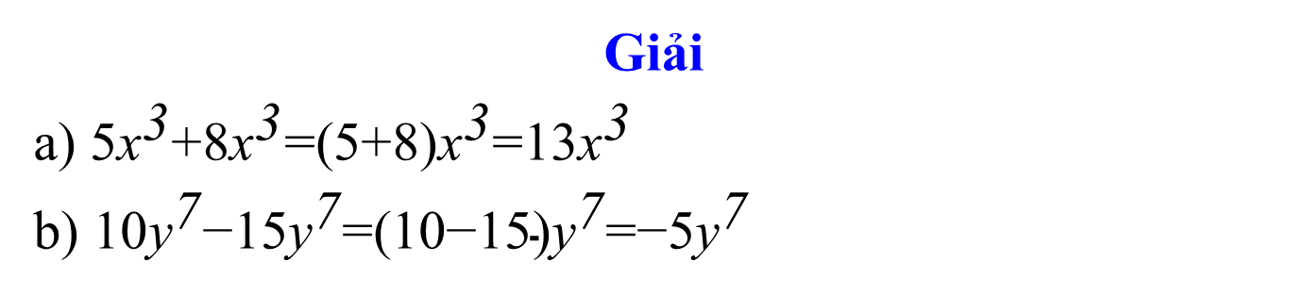
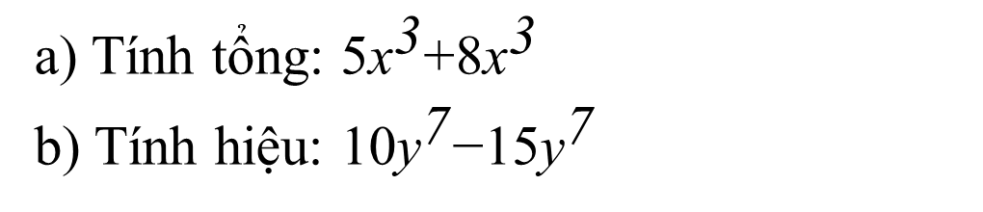
Bài 1. ĐƠN THỨC NHIỀU BIẾN- ĐA THỨC NHIỀU BIẾN (Tiết 2)
4. Cộng, trừ các đơn thức đồng dạng
Hãy nêu quy tắc cộng trừ đơn thức đồng dạng?
(SGK/trang 7)
a) Tính tổng: $\text{5}{\text{x}}^{\text{3}}\text{+8}{\text{x}}^{\text{3}}$
b) Tính hiệu: $\text{10}{\text{y}}^{\text{7}}\text{−15}{\text{y}}^{\text{7}}$
Giải
a) $\text{5}{\text{x}}^{\text{3}}\text{+8}{\text{x}}^{\text{3}}\text{=(5+8)}{\text{x}}^{\text{3}}\text{=13}{\text{x}}^{\text{3}}$
b) $\text{10}{\text{y}}^{\text{7}}\text{−15}{\text{y}}^{\text{7}}\text{=(10−15)}{\text{y}}^{\text{7}}\text{=−5}{\text{y}}^{\text{7}}$
Để cộng (hay trừ) hai đơn thức đồng dạng, ta cộng (hoặc trừ) các hệ số với nhau và giữ nguyên phần biến.

Slide 19

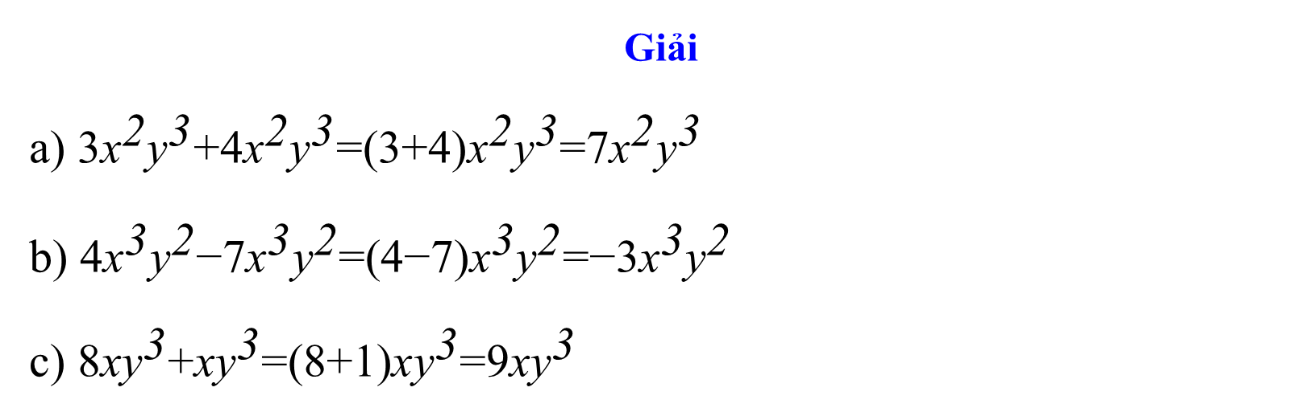
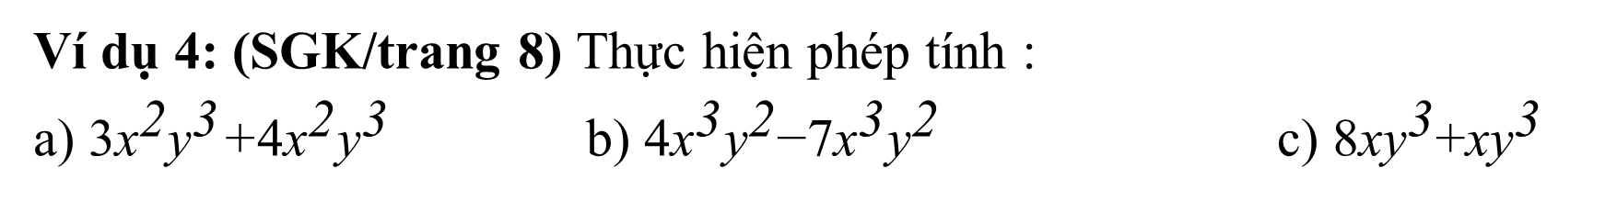
Bài 1. ĐƠN THỨC NHIỀU BIẾN- ĐA THỨC NHIỀU BIẾN (Tiết 2)
4. Cộng, trừ các đơn thức đồng dạng
Ví dụ 4: (SGK/trang 8) Thực hiện phép tính :
a) $\text{3}{\text{x}}^{\text{2}}{\text{y}}^{\text{3}}\text{+}\text{4}{\text{x}}^{\text{2}}{\text{y}}^{\text{3}}$ b) $\text{4}{\text{x}}^{\text{3}}{\text{y}}^{\text{2}}\text{−7}{\text{x}}^{\text{3}}{\text{y}}^{\text{2}}$ c) $\text{8}\text{x}{\text{y}}^{\text{3}}\text{+}\text{x}{\text{y}}^{\text{3}}$
Giải
a) $\text{3}{\text{x}}^{\text{2}}{\text{y}}^{\text{3}}\text{+4}{\text{x}}^{\text{2}}{\text{y}}^{\text{3}}\text{=(3+4)}{\text{x}}^{\text{2}}{\text{y}}^{\text{3}}\text{=7}{\text{x}}^{\text{2}}{\text{y}}^{\text{3}}$
b) $\text{4}{\text{x}}^{\text{3}}{\text{y}}^{\text{2}}\text{−7}{\text{x}}^{\text{3}}{\text{y}}^{\text{2}}\text{=(4−7)}{\text{x}}^{\text{3}}{\text{y}}^{\text{2}}\text{=−3}{\text{x}}^{\text{3}}{\text{y}}^{\text{2}}$
c) $\text{8}\text{x}{\text{y}}^{\text{3}}\text{+}\text{x}{\text{y}}^{\text{3}}\text{=(8+1)}\text{x}{\text{y}}^{\text{3}}\text{=9}\text{x}{\text{y}}^{\text{3}}$

Slide 20


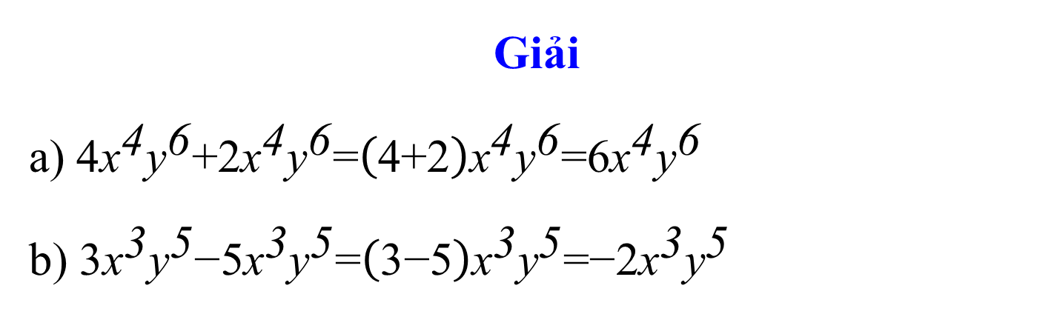
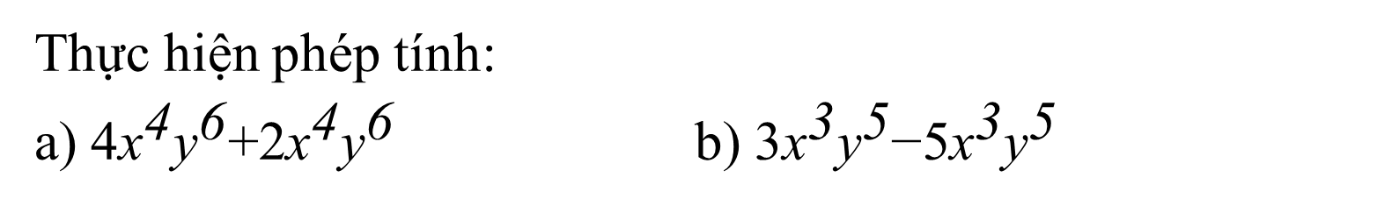
Bài 1. ĐƠN THỨC NHIỀU BIẾN- ĐA THỨC NHIỀU BIẾN (Tiết 2)
4. Cộng, trừ các đơn thức đồng dạng
(SGK/trang 8)
Thực hiện phép tính:
a) $\text{4}{\text{x}}^{\text{4}}{\text{y}}^{\text{6}}\text{+2}{\text{x}}^{\text{4}}{\text{y}}^{\text{6}}$ b) $\text{3}{\text{x}}^{\text{3}}{\text{y}}^{\text{5}}\text{−5}{\text{x}}^{\text{3}}{\text{y}}^{\text{5}}$
Giải
a) $\text{4}{\text{x}}^{\text{4}}{\text{y}}^{\text{6}}\text{+2}{\text{x}}^{\text{4}}{\text{y}}^{\text{6}}\text{=}\left(\text{4+2}\right){\text{x}}^{\text{4}}{\text{y}}^{\text{6}}\text{=6}{\text{x}}^{\text{4}}{\text{y}}^{\text{6}}$
b) $\text{3}{\text{x}}^{\text{3}}{\text{y}}^{\text{5}}\text{−5}{\text{x}}^{\text{3}}{\text{y}}^{\text{5}}\text{=}\left(\text{3−5}\right){\text{x}}^{\text{3}}{\text{y}}^{\text{5}}\text{=−2}{\text{x}}^{\text{3}}{\text{y}}^{\text{5}}$

Slide 21
Hoạt
động 3
Luyện tập

Slide 22

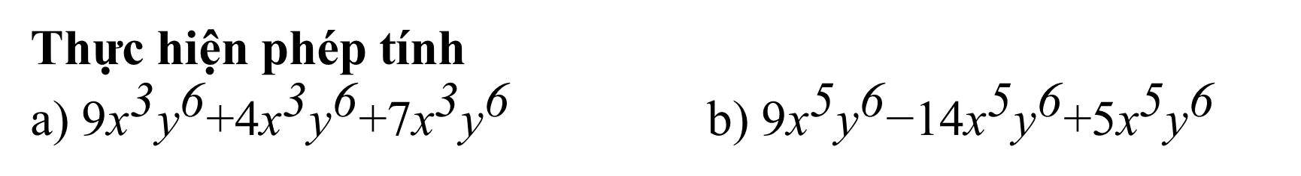
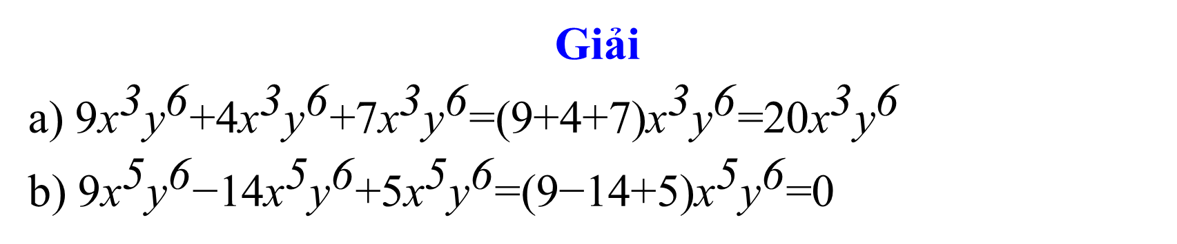
Bài 1: ĐƠN THỨC NHIỀU BIẾN. ĐA THỨC NHIỀU BIẾN (Tiết 2)
Bài 4 (sgk/trang 10)
Thực hiện phép tính
a) $\text{9}{\text{x}}^{\text{3}}{\text{y}}^{\text{6}}\text{+4}{\text{x}}^{\text{3}}{\text{y}}^{\text{6}}\text{+7}{\text{x}}^{\text{3}}{\text{y}}^{\text{6}}$ b) $\text{9}{\text{x}}^{\text{5}}{\text{y}}^{\text{6}}\text{−14}{\text{x}}^{\text{5}}{\text{y}}^{\text{6}}\text{+5}{\text{x}}^{\text{5}}{\text{y}}^{\text{6}}$
Giải
a) $\text{9}{\text{x}}^{\text{3}}{\text{y}}^{\text{6}}\text{+4}{\text{x}}^{\text{3}}{\text{y}}^{\text{6}}\text{+7}{\text{x}}^{\text{3}}{\text{y}}^{\text{6}}\text{=(9+4+7)}{\text{x}}^{\text{3}}{\text{y}}^{\text{6}}\text{=20}{\text{x}}^{\text{3}}{\text{y}}^{\text{6}}$
b) $\text{9}{\text{x}}^{\text{5}}{\text{y}}^{\text{6}}\text{−14}{\text{x}}^{\text{5}}{\text{y}}^{\text{6}}\text{+5}{\text{x}}^{\text{5}}{\text{y}}^{\text{6}}\text{=(9−14+5)}{\text{x}}^{\text{5}}{\text{y}}^{\text{6}}\text{=0}$
Notes:
Hoạt động nhóm, làm trên phiếu học tập

Slide 23
Hoạt
động 4
Vận dụng

Slide 24
Trò chơi
AI NHANH HƠN
CÁCH CHƠI
- Mỗi câu hỏi các em sẽ có 10 giây suy nghĩ và trả lời.
- Ai tìm ra câu trả lời nhanh và đúng nhất sẽ chiến thắng
- Chúc các em thành công!

Slide 25








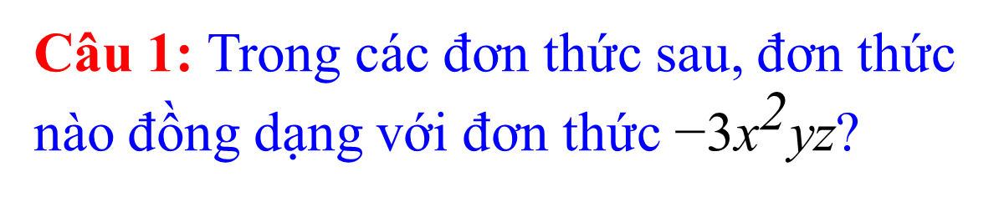
6
3
4
1
7
9
2
10
8
5
Hết giờ
Câu 1: Trong các đơn thức sau, đơn thức nào đồng dạng với đơn thức $\text{−3}{\text{x}}^{\text{2}}\text{yz}$?
$$\text{−}\text{3}\text{xyz}$$
$$\frac{\text{3}}{\text{2}}{\text{y}}^{\text{2}}\text{z}{\text{x}}^{\text{2}}$$
A
B
$$\frac{\text{2}}{\text{3}}{\text{x}}^{\text{2}}\text{yz}$$
$$\text{4}{\text{x}}^{\text{2}}\text{y}$$
C
D
Tiếc quá …! Bạn chọn sai rồi !
Tiếc quá …! Bạn chọn sai rồi !
Tiếc quá …! Bạn chọn sai rồi !
Hoan hô . Bạn chọn đúng rồi !

Slide 26




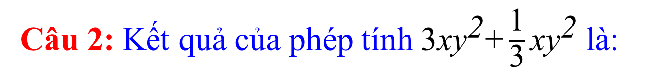
6
3
4
1
7
9
2
10
8
5
Hết giờ
Câu 2: Kết quả của phép tính $\text{3}\text{x}{\text{y}}^{\text{2}}\text{+}\frac{\text{1}}{\text{3}}\text{x}{\text{y}}^{\text{2}}$ là:
$$\text{3}\text{x}{\text{y}}^{\text{2}}$$
$$\text{10}\text{x}{\text{y}}^{\text{2}}$$
A
C
B
$\frac{\text{10}}{\text{3}}\text{x}{\text{y}}^{\text{2}}$
D
$$\frac{\text{1}}{\text{3}}\text{x}{\text{y}}^{\text{2}}$$
Tiếc quá …! Bạn chọn sai rồi !
Tiếc quá …! Bạn chọn sai rồi !
Tiếc quá …! Bạn chọn sai rồi !
Hoan hô . Bạn chọn đúng rồi !

Slide 27



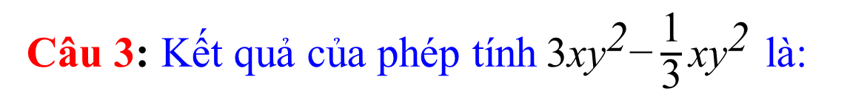


6
3
4
1
7
9
2
10
8
5
Hết giờ
Câu 3: Kết quả của phép tính$\text{3}\text{x}{\text{y}}^{\text{2}}\text{−}\frac{\text{1}}{\text{3}}\text{x}{\text{y}}^{\text{2}}$ là:
$$\text{3}\text{x}{\text{y}}^{\text{2}}$$
$$\frac{\text{1}}{\text{3}}\text{x}{\text{y}}^{\text{2}}$$
A
B
C
$$\frac{\text{10}}{\text{3}}\text{x}{\text{y}}^{\text{2}}$$
D
$\frac{\text{8}}{\text{3}}\text{x}{\text{y}}^{\text{2}}$
Hoan hô . Bạn chọn đúng rồi !
Tiếc quá …! Bạn chọn sai rồi !
Tiếc quá …! Bạn chọn sai rồi !
Tiếc quá …! Bạn chọn sai rồi !

Slide 28

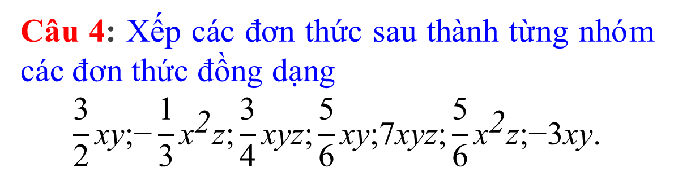


6
3
4
1
7
9
2
10
8
5
Hết giờ
Câu 4: Xếp các đơn thức sau thành từng nhóm các đơn thức đồng dạng
$$\frac{\text{3}}{\text{2}}\text{xy}\text{;−}\frac{\text{1}}{\text{3}}{\text{x}}^{\text{2}}\text{z}\text{;}\frac{\text{3}}{\text{4}}\text{xyz}\text{;}\frac{\text{5}}{\text{6}}\text{xy}\text{;7}\text{xyz}\text{;}\frac{\text{5}}{\text{6}}{\text{x}}^{\text{2}}\text{z}\text{;−3}\text{xy}\text{.}$$
Nhóm 1: $\frac{\text{3}}{\text{2}}\text{xy}\text{; }\frac{\text{5}}{\text{6}}\text{xy}\text{; −3}\text{xy}\text{.}$
Nhóm 2: $\frac{\text{3}}{\text{4}}\text{xyz}\text{; 7}\text{xyz}.$
Nhóm 3: $\text{−}\frac{\text{1}}{\text{3}}{\text{x}}^{\text{2}}\text{z}\text{;}\frac{\text{5}}{\text{6}}{\text{x}}^{\text{2}}\text{z}$

Slide 29
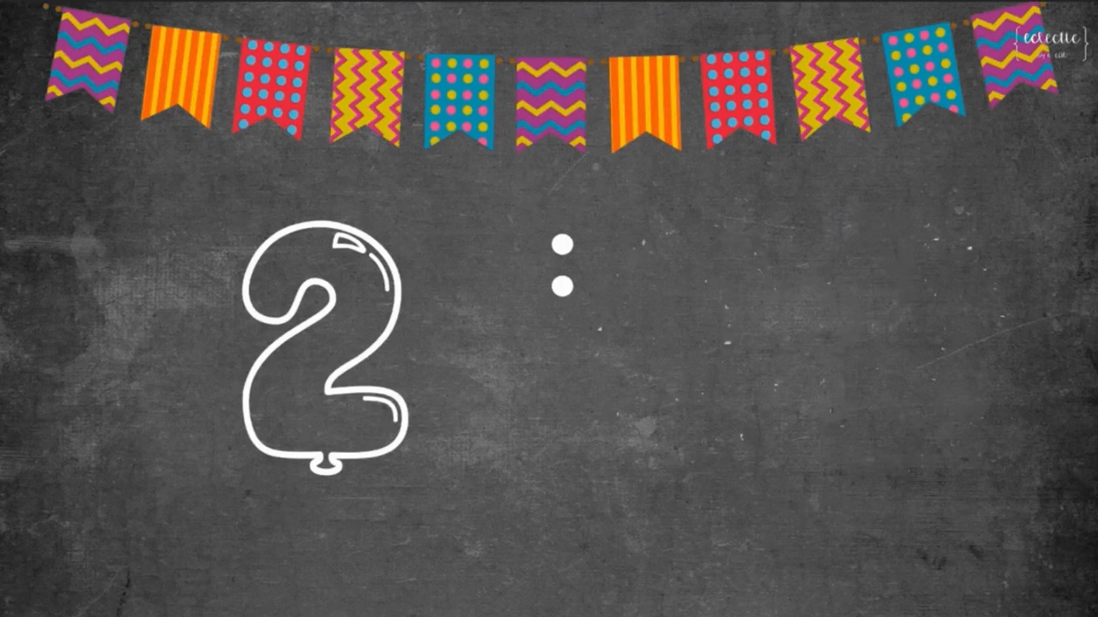
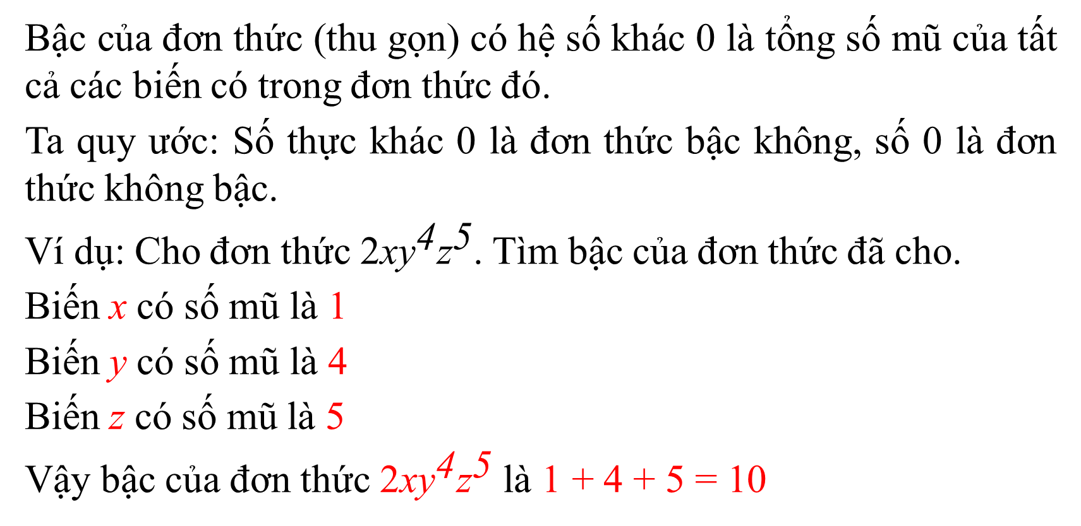
Tìm tòi mở rộng
1. Bậc của đa thức.
Bậc của đơn thức (thu gọn) có hệ số khác $\text{0}$ là tổng số mũ của tất cả các biến có trong đơn thức đó.
Ta quy ước: Số thực khác $\text{0}$ là đơn thức bậc không, số $\text{0}$ là đơn thức không bậc.
Ví dụ: Cho đơn thức $\text{2}\text{x}{\text{y}}^{\text{4}}{\text{z}}^{\text{5}}$. Tìm bậc của đơn thức đã cho.
Biến x có số mũ là $\text{1}$
Biến y có số mũ là $\text{4}$
Biến z có số mũ là $\text{5}$
Vậy bậc của đơn thức $\text{2}\text{x}{\text{y}}^{\text{4}}{\text{z}}^{\text{5}}$ là $\text{1} \text{+} \text{4} \text{+} \text{5} \text{=} \text{10}$

Slide 30


HƯỚNG DẪN VỀ NHÀ
Xem lại bài tập đã học, các đơn vị kiến thức của bài
1
DẶN DÒ
2
Làm các bài tập 3, 4 trang 7 trong SBT
  Xem trước mục II: Đa thức nhiều biến
3

